Slide 1
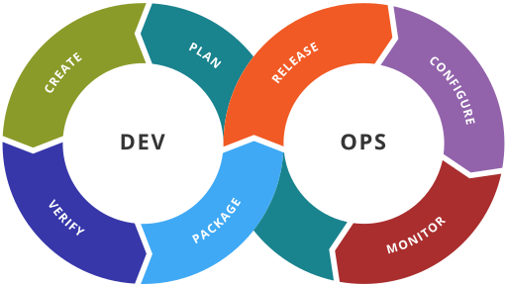
DevOps

Slide 2
Définition
Le devops est un mouvement visant à l'alignement de l'ensemble des équipes du système d'information sur un objectif commun, à commencer par les équipes de dev ou dev engineers chargés de faire évoluer le système d'information et les ops ou ops engineers responsables des infrastructures (exploitants, administrateurs système, réseau, bases de données,...).
Wikipedia

Slide 3
Time To Market
CI / CD
Serverless
MVP
Lean
A/B Testing

Slide 4
Planning

Slide 5
Agilité
Méthodes :
SCRUM
Kanban
XP
…
Rituels :
Daily Scrum
Rétrospective
Sprints

Slide 6
Vagrant
Déploiement
Configuration

Slide 7
Ansible
Provision
Recettes

Slide 8
Docker
DockerFile
Docker-Compose
Docker Hub
Docker Swarm

Slide 9

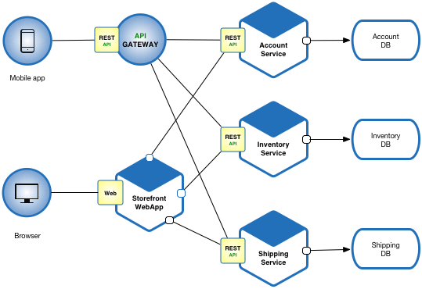
Microservices & tests
Jest & Mocha/chai
Déploiement

Slide 10
CI/CD
Travis CI
Bitbucket Pipeline
Jenkins
Gitlab CI

Slide 11
Metrics
DataDog
Keymetrics
NewRelic

